Slide 1
CÂMARA DOS DEPUTADOS
Comissão de Viação e Transportes
Concessões Aeroportuárias
Marcelo Guaranys
Diretor-Presidente
Brasília-DF, 10 de julho de 2013

Slide 2
Sumário
Concessões Aeroportuárias
Concessões Atuais
Novas Concessões
EVTEA
Edital e Contrato

Slide 3
Objetivos das Concessões
  Melhorar os níveis de serviço e Expandir a infraestrutura
      Atingir níveis adequados de serviço
      Atender ao crescimento da demanda
  Introduzir competição no sistema aeroportuário do Brasil
  Difundir melhores práticas de gestão aeroportuária
      Participação da Infraero nos aeroportos concedidos – absorção de melhores práticas

Slide 4
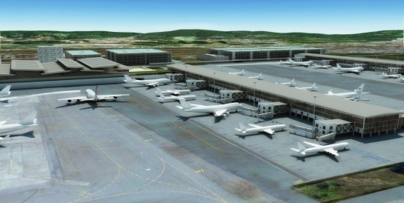
Concessões Atuais
Resultados do Leilão: Guarulhos
Consórcio vencedor: Invepar (Inverpar + ACSA)
Tráfego em 2011: 29,9 milhões pax
Tráfego estimado em 2032: 53 milhões pax
Duração: 20 anos
Investimentos estimados: R$ 4,6 bi (EVTEA)
Investimentos obrigatórios COPA:
  Terminal de passageiros: 1.800 passageiros internacionais em hora pico durante o embarque e 2.200 durante o desembarque.
  Estacionamento de veículos.
  Área de pátio para aeronaves: 32 aeronaves Código C, com 20 pontes de embarque.
  Implantação de Área de Segurança de Fim de Pista (RESA) na Cabeceira 09L.
Notes:
4
4

Slide 5
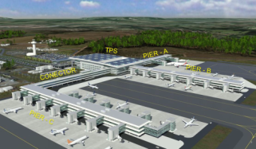
Concessões Atuais
Resultados do Leilão: Viracopos
Consórcio vencedor: Aeroportos Brasil Viracopos (Triunfo + UTC + Egis)
Tráfego em 2011 : 7,5 milhões pax
Tráfego estimado em 2042: 89 milhões pax
Duração: 30 anos
Investimentos estimados: R$ 8,7 bi (EVTEA)
Investimentos obrigatórios COPA:
  Terminal de passageiros: 1.550 passageiros domésticos em Hora Pico durante o embarque e 1.550 no desembarque.
  Pátio de Aeronaves: 35 aeronaves Código C, com 28 pontes de embarque.
  Implantação de RESA.
Notes:
5
5

Slide 6
Concessões Atuais
Resultados do Leilão: Brasília
Consórcio vencedor: Inframérica (Infravix + Corporación America)
Tráfego em 2011 : 15,3 milhões pax
Tráfego estimado em 2037: 50 milhões pax
Duração: 25 anos
Investimento estimado: R$ 2,8 bi (EVTEA)
Investimentos obrigatórios COPA:
  Terminal de passageiros: 1.000 passageiros domésticos em Hora Pico durante o embarque e 1.200 no desembarque.
  Pátio de aeronaves: 24 aeronaves Código C, com 15 pontes de embarque
  Implantação de RESA nas quatro cabeceiras.
Notes:
6
6

Slide 7
Novas Concessões
Concessão para ampliação, manutenção e exploração dos Aeroportos
Aeroporto Internacional do Galeão - RJ
Aeroporto Internacional de Confins - MG

Slide 8
Novas Concessões
GALEÃO e CONFINS
Estudos técnicos
Documentos jurídicos
EVTEA
Licitação
EDITAL
CONTRATO

Slide 9
Premissas
Estrutura tarifária
As tarifas iniciais são iguais às aplicadas nas concessões de GRU, VCP e BSB, inclusive as tarifas de conexão
Contribuição variável
Galeão e Confins:
Prazo de Concessão
Confins: 30 anos
Premissas de capacidade
5% da Receita Bruta
Galeão: 25 anos
Plano diretor das instalações
Confins: 2 pistas obrigatórias (independentes)
Galeão: sistema de pistas paralelas independentes
Projeção de demanda
Premissas macro econômicas
Utilizando premissas do Governo Federal
Taxa de (de)crescimento da elasticidade da demanda
WACC = 6,46% (real, pós impostos) - mesmo valor utilizado nas concessões de GRU e BSB
Modelo em valores reais – sem inflação
9

Slide 10
Principais Informações
Operador Aeroportuário deve comprovar experiência em processamento de 35 milhões de passageiros/ano, em um único aeroporto, em pelo menos 1 ano nos últimos 5 anos
Operador deve ter pelo menos 25% do consórcio
Participação da Infraero mantida em 49%
Cada consórcio só pode vencer um único aeroporto. Vedada participação dos vencedores das concessões de Guarulhos (SP), Viracopos (SP) e Brasília (DF)

Slide 11
Fases da Concessão
Fase I
Fase II
Fase I-A
≈ 7m
Fase II
Fase I-B
Abr/2016
Transferência da operação e adequação da infraestrutura
Operação até o final da concessão
Fase I-B: Investimentos iniciais pátio e terminal de passageiros. Adequação da infraestrutura ao nível de serviço – 30 de abril de 2016 – Olimpíadas

Slide 12
Plano de Exploração Aeroportuária
Plano de Gestão da Infraestrutura (PGI)
Plano de Contingências para Situações Excepcionais (PCSE)
Investimentos Obrigatórios e Melhorias dos Serviços
Recomposição do nível de serviço: parâmetros mínimos de dimensionamento
Manutenção do nível de serviço: Gatilho de Investimentos
Plano de Eventos Especiais
(PEE)
Plano de Qualidade de Serviços (PQS)
Relatório de Qualidade de Serviço
Capacitação de funcionários
Serviço de Informação, Website e Sistemas de TI
Indicadores de qualidade de serviço: Fator Q
Variação tarifária: - 7,5% a + 2%
Plano de Ação Imediata (PAI)

Slide 13
Principais investimentos obrigatórios
Galeão
Novo TPS para mais 1.650 passageiros domésticos em embarque e 1.700 em desembarque (em hora pico), com 14 pontes de embarque e posições de pátio para atender 11 aeronaves Código C e 3 aeronaves Código E.
Pátio de Aeronaves para atender 7 aeronaves Código C adicionais.
A partir de 144.000 movimentos/ano:
Construção da 2ª pista independente (a ser terminada antes de atingir 198.000 movimentos/ano ou até dez/2020)
Até abr/2016
Até abr/2016:
Novas instalações para embarque /desembarque de passageiros c/ pelo menos 26 pontes embarque adicionais e respectivas posições de pátio aeronaves Código C
Pátio de Aeronaves para 21 aeronaves Código C adicionais
A partir de 215.100 movimentos/ano:
Construção do Sistema de pistas independentes (a ser terminada antes de atingir 262.900 movimentos/ano ou até dez/2021)
Confins
Estacionamento de veículos até 2015 (mínimo 1.850 vagas)
13

Slide 14
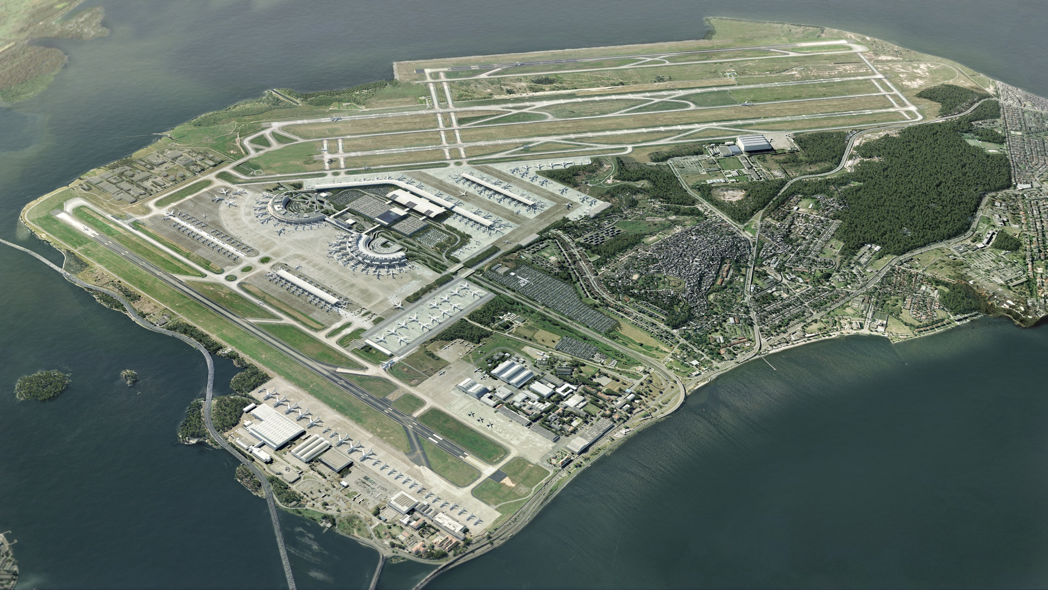
Projeto 3D
Galeão

Slide 15
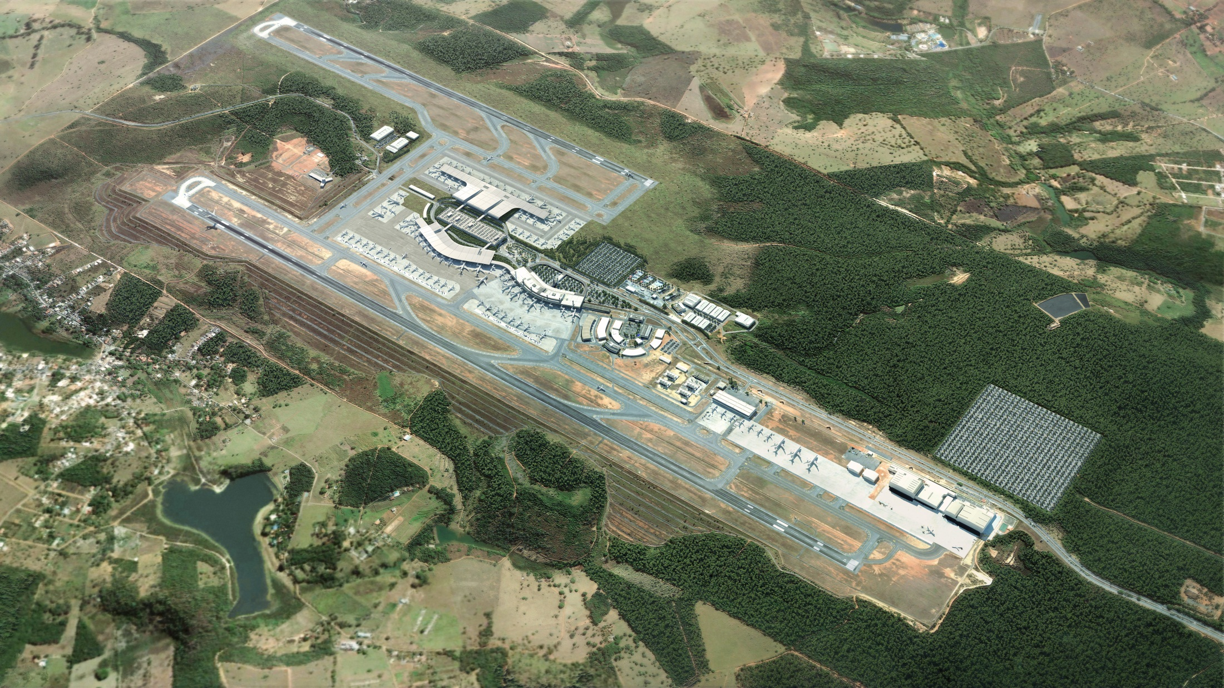
Projeto 3D
Confins

Slide 16
Novas concessões - Cronograma
GALEÃO e CONFINS
TCU e Audiências
Públicas
Publicação do Edital
Estudos
Leilão
abr
mai
jun
jul
ago/set
set/out
2013

Slide 17
CÂMARA DOS DEPUTADOS
Comissão de Viação e Transportes
Concessões Aeroportuárias
Marcelo Guaranys
Diretor-Presidente
Brasília-DF, 10 de julho de 2013

